Slide 1
«Аллея Славы»
ПОСВЯЩАЕТСЯ
75 – летию
Великой Победы
нашим дедам, прадедам,
бабушкам, прабабушкам!!!
МКДОУ детский сад № 52
пгт. Дружинино
2020 год

Slide 2
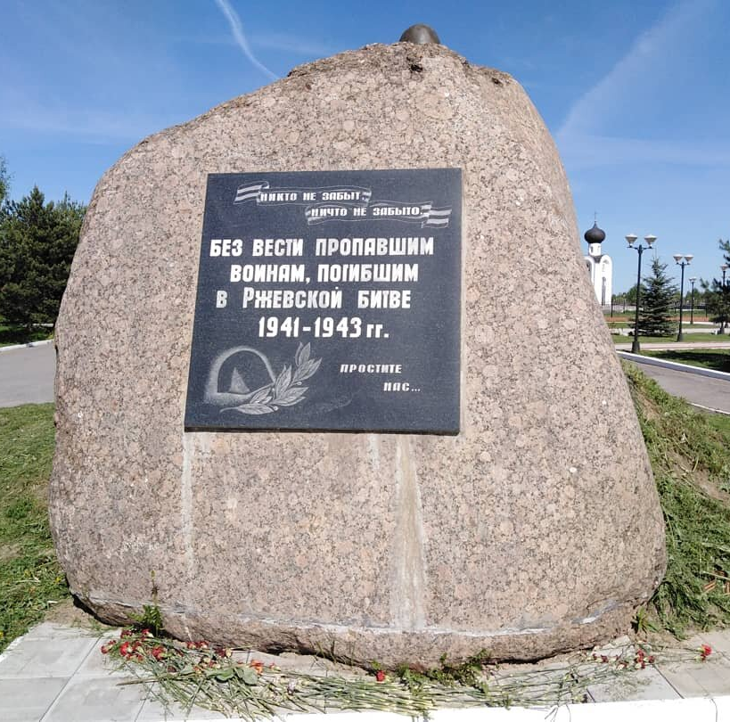
«Аллея Славы» Столбов Георгий Степанович
Столбов Георгий Степанович
1909 года рождения.
Призван в Советскую Армию в феврале 1942 года.
Пропал без вести в августе 1942 года под
г. Ржев. Санитар.
Семья Олейниковых

Slide 3
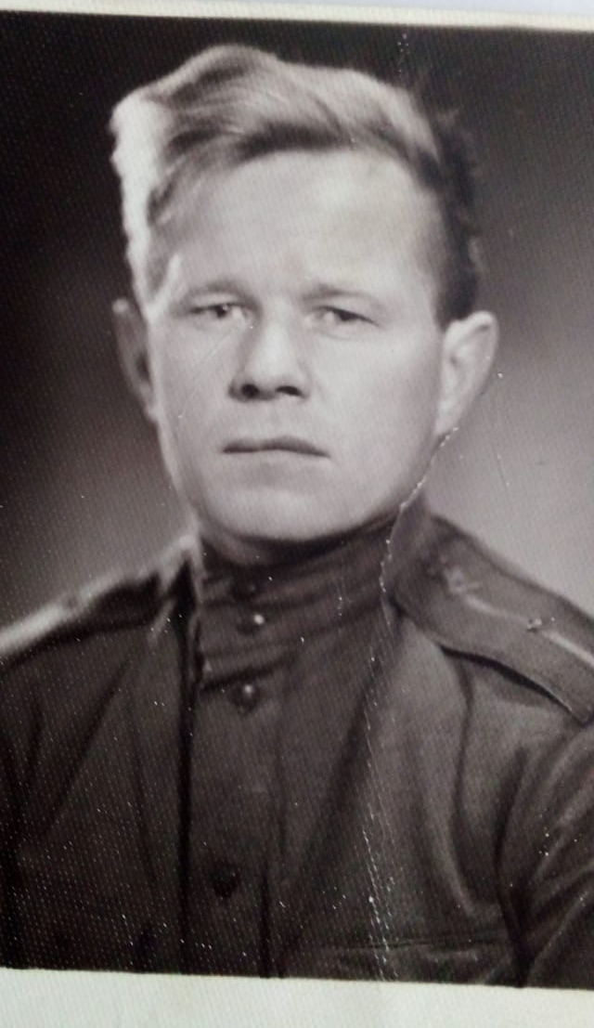
«Аллея Славы» Ходинев Александр Николаевич
Мой прадед, Ходинев Александр Николаевич, 1908 года рождения.
В 1925 году был призван в ряды Советской Армии.
Сержант, командир отд. 526 – го полка.
Погиб в бою 29 января 1945 года.
Похоронен в Германии.
Семья Ходеневых

Slide 4
«Аллея Славы» Шлыкова Анфиса Яковлевна
Моя бабушка, Шлыкова Анфиса Яковлевна 27.07.1929 г.р.
Труженик тыла, ветеран труда.
Во время войны работала на металлургическом заводе г.Нижняя Салда, лили сталь для танков.
Умерла 9 марта 2019г.
Семья Шлыковых

Slide 5
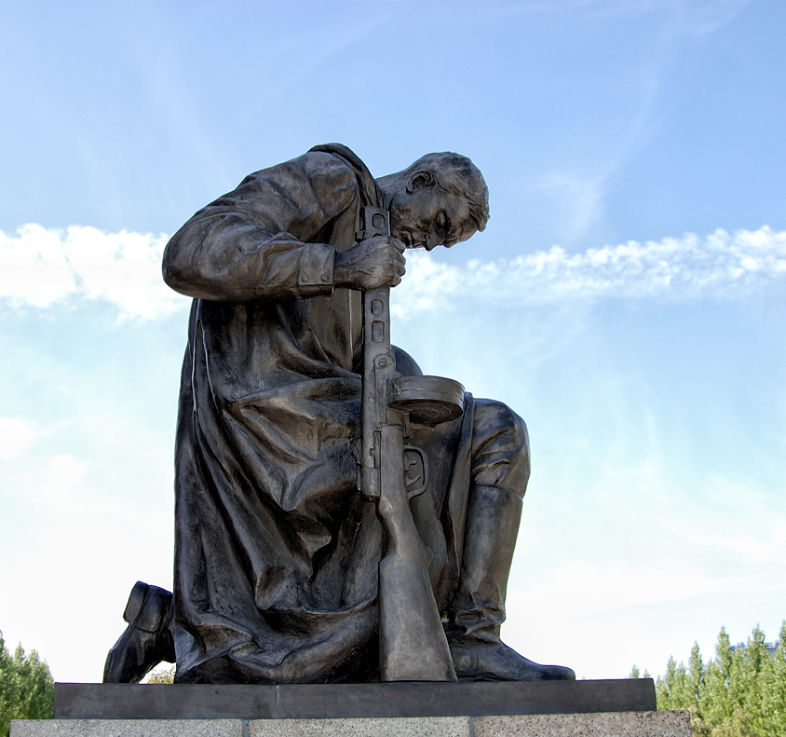
«Аллея Славы» Крамаренко Семен Демьянович
Крамаренко Семен Демьянович 1925 г. р.
Родился в Казахстане, призван в РККА из г. Свердловска 05.02.1943г.
Звание: старший сержант технической службы – связист. Мог быстро исправить неполадки со связью.
Награжден:
Медалью «За боевые заслуги»
Медалью «За победу над Германией в Великой Отечественной войне 1941-1945г.»
Медалью «За взятие Кенигсберга»
Медалью «За взятие Берлина»
Умер в ноябре 2007 года.
Семья Себогатовых

Slide 6
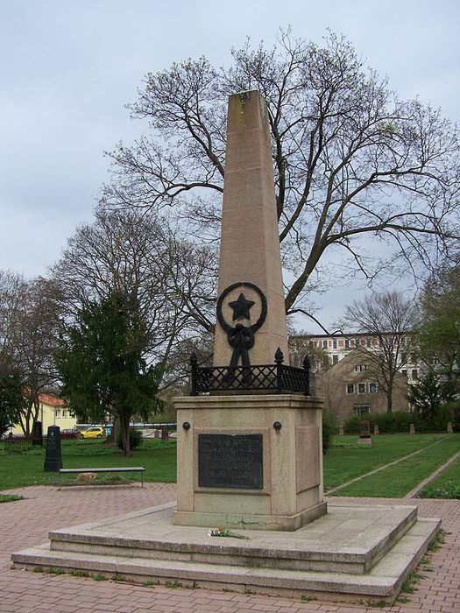
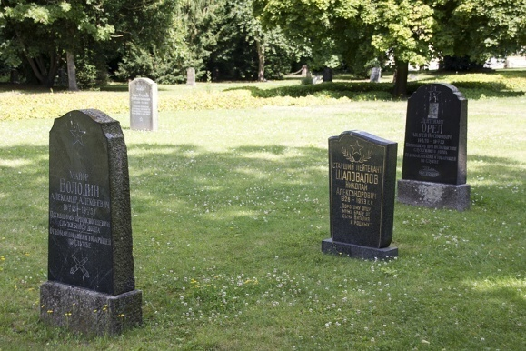
«Аллея Славы» Карлов Александр Григорьевич
Мой дядя, Карлов Александр Григорьевич 1925 г. р. уроженец г. Омска.
В 1943 году призван в ряды Советской Армии рядовым.
Награжден Медалью «За Отвагу».
Умер 29 марта 1946 года.
Похоронен в Германии в г.Магдебург на кладбище советских солдат.
Семья Друговых

Slide 7
«Аллея Славы» Андрюков Александр Иванович
Мой дед, Андрюков Александр Иванович 25.12.1918 г.р.
Призван в ряды Советской Армии в 1939 г.
Служил на Дальнем Востоке в Курильском отдельном стрелковом полку.
Демобилизовался в 1946 г.
Награжден:
Орденом «Отечественной войны II степени»;
Медалью «За победу над Японией»
Умер 14 марта 2002 года.
Семья Кулик

Slide 8
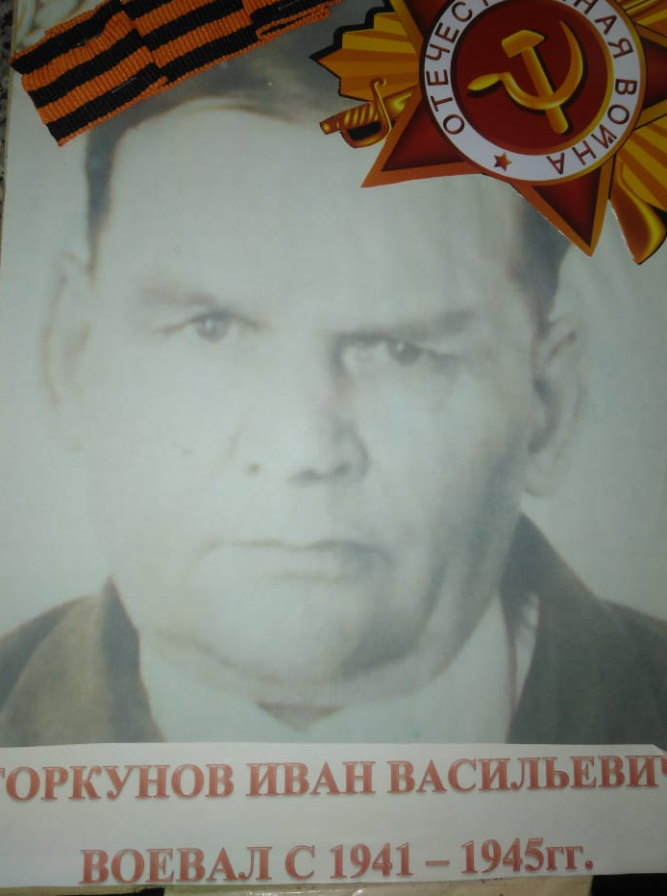
«Аллея Славы» Горкунов Иван Васильевич
Горкунов Иван Васильевич, ветеран Великой Отечественной войны 1941-1945г.
Ушел на фронт в июне 1941 года. Прошел всю войну, был сапером, строил переправы.
Воевал за польские города Лодзь, Кутно, Томашев. и др.
Участвовал в штурме Берлина.
В 1945 году при освобождении Варшавы получил контузию.
За свой боевой путь имеет 13 благодарностей и медали: «За победу над Германией в Великой Отечественной войне 1941-1945г.», «За отвагу» и др., ордена: «Отечественной войны», «Красной звезды».
Умер в 1994 году.
Семья Пономаревых

Slide 9
«Аллея Славы» Козырев Александр Прохорович
Козырев Александр Прохорович 10.04.1914 г.р.
Ушел на войну в июне 1941г.
Воевал в Крыму, в Феодосии попал в плен, пленных увезли в Германию. Освободили пленных американцы.
Во время боевых действий был ранен.
Награжден медалями, орденом. Вернулся с войны в мае 1945 года.
Умер в 1970 году.
Семья Третьяковых

Slide 10
«Аллея Славы» Лубов Николай Николаевич
Мой отец, Лубов Николай Николаевич 17.03.1929 г.р.
Ветеран труда, с малых лет сидел за рулем грузовой машины.
Умер в 2011 году.
Семья Русак

